Slide 1
Dosages
Agrégation 2020
Matthis CHAPON

Slide 2
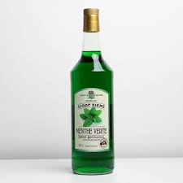
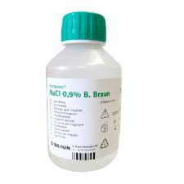
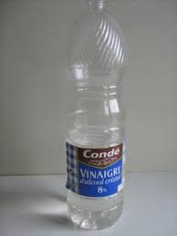
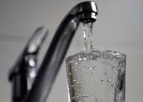
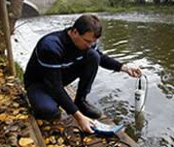
La nécessité d’un contrôle qualité des produits qui nous entourent
Colorants alimentaires dans le sirop
NaCl dans le Sérum Physiologique
Acide éthanoïque dans les Produits ménagers
Contrôle qualité de l’eau (Cl⁻, éventuels
pollutions: Pb²⁺,Fe²⁺…)

Slide 3
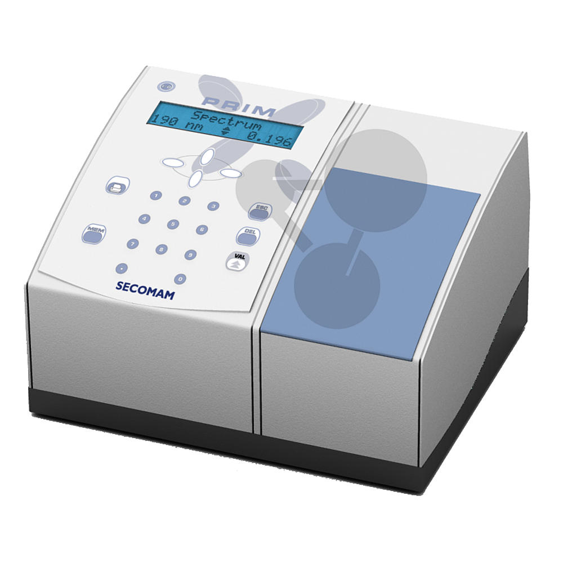
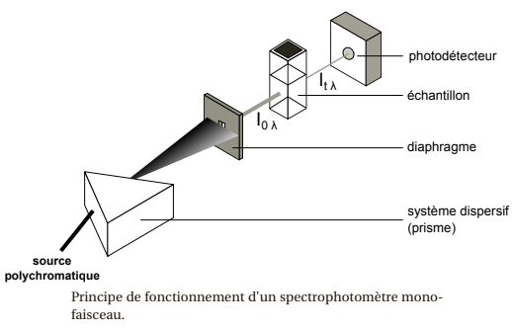
Spectrophotométrie et échelle de teinte
Extrait de techniques expérimentale en chimie TP DUNOD

Slide 4
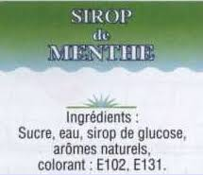
Sirop de menthe, composition
E102 = Jaune de tartrazine
E131 = Bleu patenté
Spectre UV-Visible du sirop de menthe dilué 10 fois
(superposé aux spectres des colorants)
Bleu patenté : dose journalière admissible de 2.5 mg/kg/jour

Slide 5
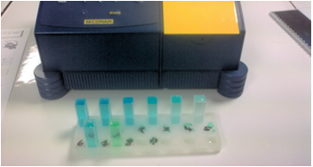
Dosage spectrophotométrique par étalonnage
0,83
5,3
Image et courbe issues d’un TP

Slide 6
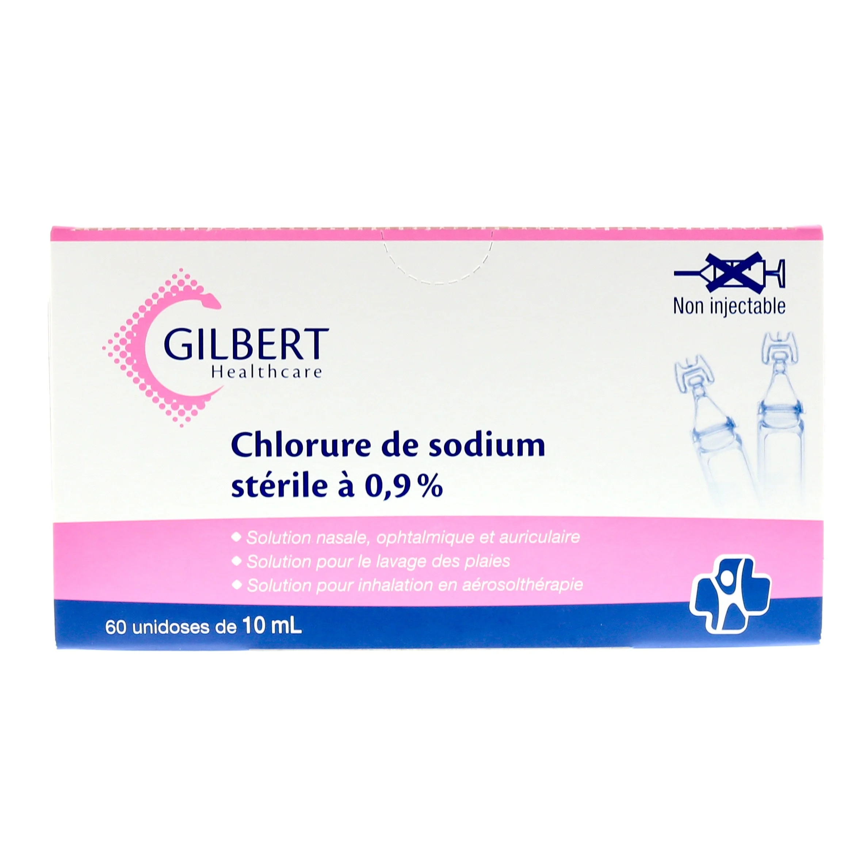
Contrôle qualité d’un sérum physiologique
Sérum Physiologique concentration massique 9g/L

Slide 7
Lois de Beer-Lambert et Kohlrausch
Technique utilisée | Spectrophotométrie | Conductimétrie
Phénomène physique | Absorption de la lumière | Conduction du courant
Relation | Loi de Beer-Lambert A=ε.l.[E131] | Loi de Kohlrausch σ=λ°_{Na+}.[Na⁺]+λ°_{Cl-}.[Cl⁻]
Grandeur mesurée | absorption | conductivité
Grandeur molaire associée
Utilisable pour | Solutions colorées Mais pas que… | Solutions ioniques

Slide 8
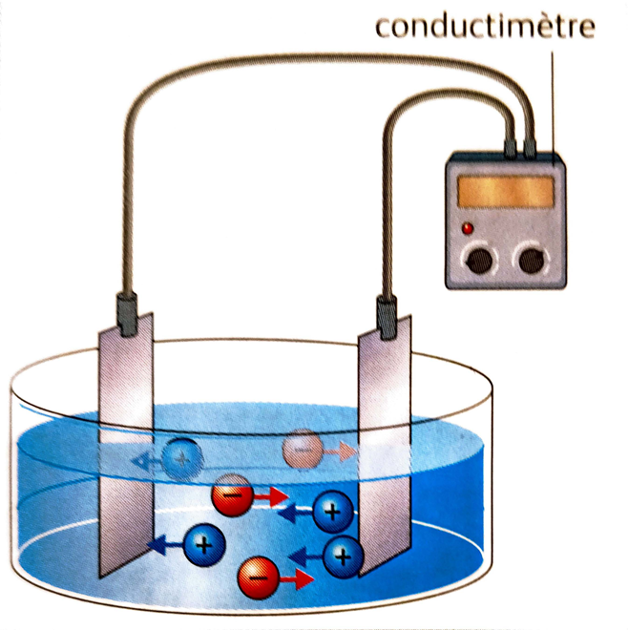
Principe de fonctionnement d’un conductimètre
Le conductimètre applique une tension à ces bornes ce qui entraine un déplacement des espèces ioniques et donc une résistance apparait (mesurée directement par l’appareil)
Valéry PRÉVOST, Bernard RICHOUX et al. Physique Chimie, Terminale S enseignement spéciﬁque.Nathan,2012.

Slide 9
Présentation du protocole expérimental
1- Préparation d’une solution fille de sérum physiologique (diluée par 40)
2- Réalisation d’une gamme étalon
3- Tracé de la droite d’étalonage [σ=f(Concentration en NaCl) ]
4- Mesure de la conductivité de la solution fille.
5- Utilisation de la droite d’étallonage pour déterminer la concentration de la solution fille.

Slide 10
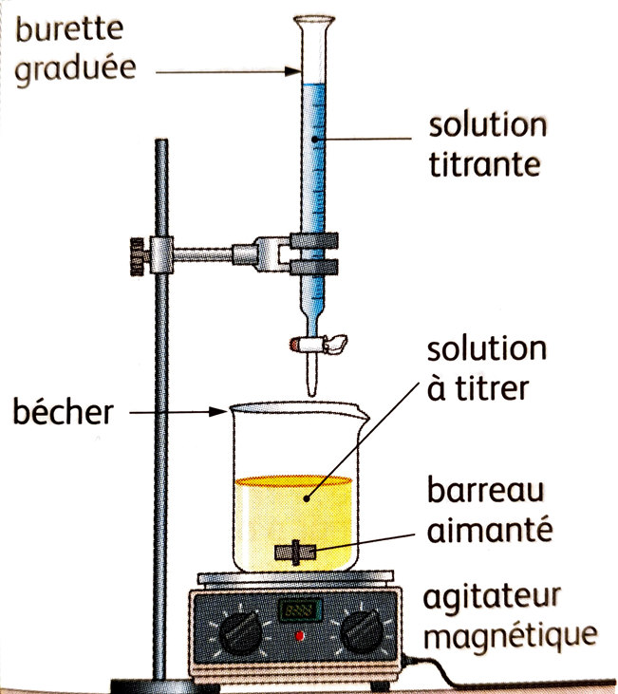
Montage : réalisation d’un titrage
Valéry PRÉVOST, Bernard RICHOUX et al. Physique Chimie, Terminale S enseignement spéciﬁque.Nathan,2012.

Slide 11
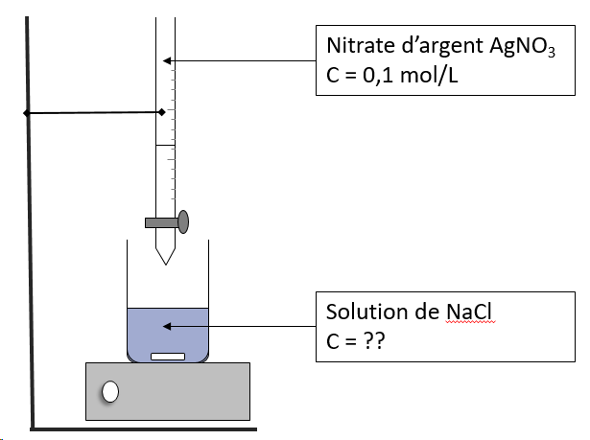

Titrage des ions chlorures par une solution de nitrate d’argent
Nitrate d’argent AgNO₃
C₀=0,1 mol/L
$$C_{o}=0,1 mol/L$$
Réaction support de titrage :
Ag⁺_{(aq)} +Cl⁻_{(aq)} ➔ AgCl_{(s)}
Relation à l’équivalence :
n(Ag⁺)=n(Cl⁻)
C₀.V_{éq}=C.V
Cellule conductimétrique
Solution de NaCl (V=10mL)
C = ??
conductimètre

Slide 12
Évolution de la conductivité
Présents initialement (Bécher)
Introduits au fur et à mesure (Burette)
Espèces en jeu dans le dosage |  | Na⁺_{(aq)} | Cl⁻_{(aq)} | Ag⁺_{(aq)} | NO₃-_{(aq)} | Conductivité totale
Variation des concentrations | Avant l’équivalence V_{versé}<V_{éq} | Spectateurs | (réagissent avec Ag⁺) | Pas de variations car réagissent avec les ions chlorure | Spectateurs | σ=λ_{Na+} .[Na⁺] + λ_{Cl-} .[Cl⁻] + λ_{NO3-} .[NO₃⁻]
 | Après l’équivalence V_{versé}>V_{éq} | Spectateurs | Pas de variations car totalement consommés | Spectateurs | Spectateurs
Ions | Na⁺ | Cl⁻ | Ag⁺ | NO₃⁻
λ (mS.m².mol⁻¹) | 5,01 | 7,63 | 6,19 | 7,14

Slide 13
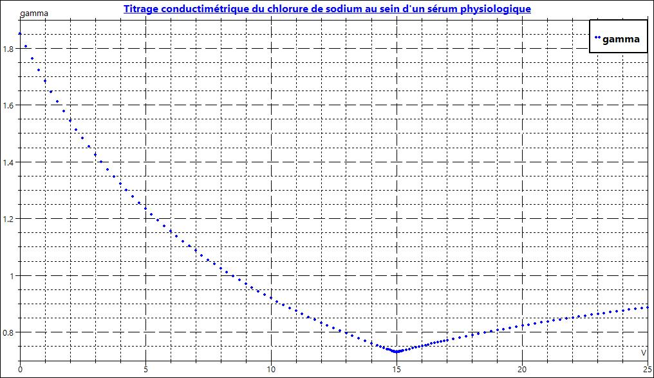
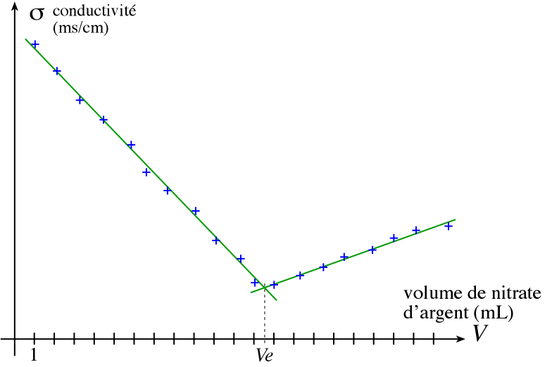
Résultats de la simulation
(S/m)
Courbe obtenue expérimentalement
V_{versé} (mL)
V_{éq}= 15 mL
Courbe obtenue expérimentalement

Slide 14
Contrôle de la qualité d’un vinaigre commercial
NaOH à C₀=0,1 mol/L
Électrode de verre + électrode de référence
V=1 mL de vinaigre (pipette jaugée)
+ eau (~19mL)
pH-mètre
Vinaigre d’alcool incolore, 8°
Réaction support de titrage :
CH₃COOH_{(aq)} + HO-_{(aq)} ➔ CH₃COO⁻_{(aq)} +H₂O_{(l)}
8°= 8 % en masse d’acide éthanoïque
= 8 g. d’acide éthanoïque dans 100g de vinaigre
A l’équivalence, n(CH₃COOH)=n(HO-)
soit C.V=C₀.V_{éq}

Slide 15
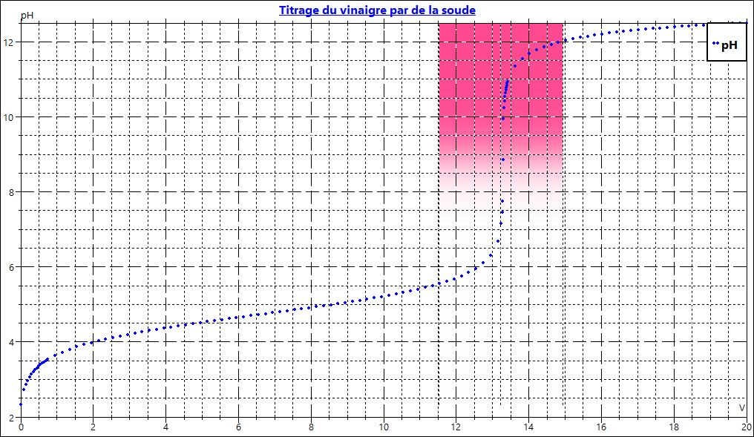
Résultats de la simulation
V_{versé} (mL)
Véq

Slide 16
Quel choix faire ?
Type de dosage | Étalonnage | Titrage
Méthode | Non destructrice | Destructrice
Suivi | Spectrophotométrique Conductimétrique | Conductimétrie pH-métrique Colorimétrique
Avantages | Réutilisable (une fois l’étalonnage réalisé) | Rapide
Inconvénients | Long (étalonnage) Nécessité d’avoir le produit | Destructeur

